Slide 1
Loruarvoituksia,
Tärinävuoren aarre, Early learning,
Kuvat papunet: http://papunet.net/materiaalia/kuvapankki

Slide 2

Metsään meni heppu, selässänsä

Slide 3
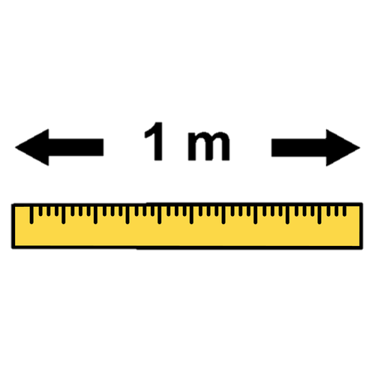
Tässä seisoo Petri.
Pituutta on

Slide 4

Veteen tippui härkä.
Nyt se onkin

Slide 5

Egyptissä virtaa Niili.
Siellä asuu

Slide 6
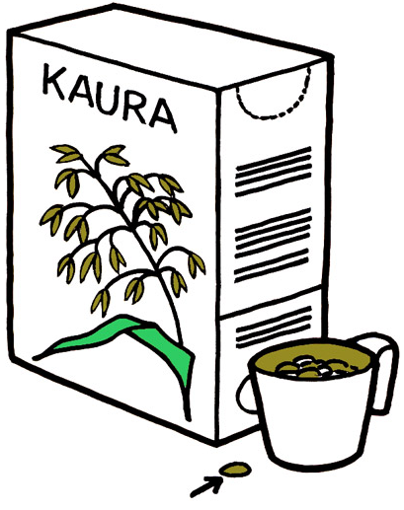
Viljelijä nauraa, kun pelto kasvaa

